Slide 1
エピローグのストーリー
清原は九条とともに、地方自治体がかかえる問題に対して機械学習を用いたソリューションを提供する会社を立ち上げる
そこに大企業をやめたさやかが合流する

Slide 2
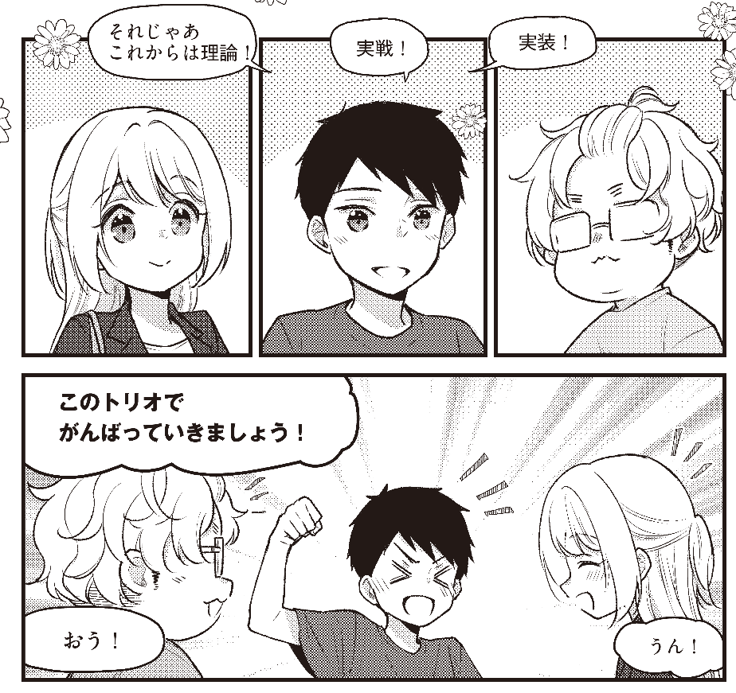
機械学習エンジニア育成のために
実践！
p.204
1～4コマ目

Slide 3
機械学習技術者に求められるもの
理論
問題に適した機械学習手法を選択し、性能向上につながるチューニングができる
実践
対象業務を深く理解し、収集するデータの質を高めることができる
実運用に際して、どの程度の性能で何ができるかを見極めることができる
実装
データの取得・管理、運用環境の構築ができる

Slide 4
機械学習技術者に求められるもの
理論・実践・実装のすべてを完全にカバーできる人はいない
上記３つのいずれかに軸足を置き、他の２つは何をやっているかがわかる程度になっておく
技術も変化するので、継続的な勉強が必要

Slide 5
理論に通じている技術者
p.111 2コマ目

Slide 6
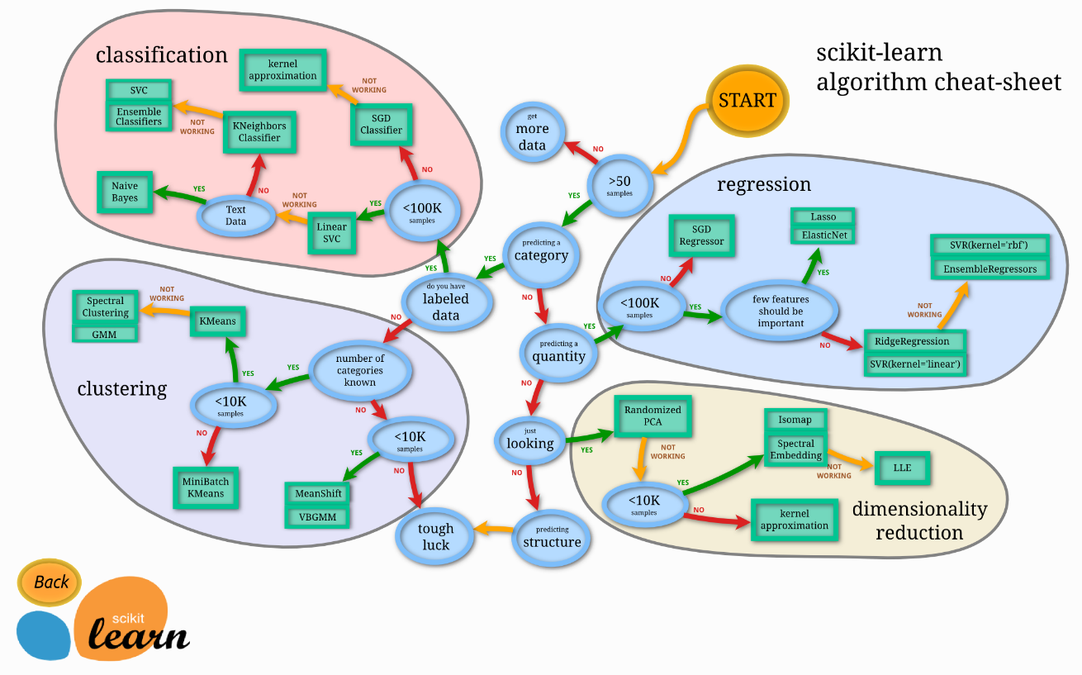
理論に通じている技術者
問題を正確に定義し、適用する手法を見極める
https://scikit-learn.org/stable/tutorial/machine_learning_map/index.html

Slide 7
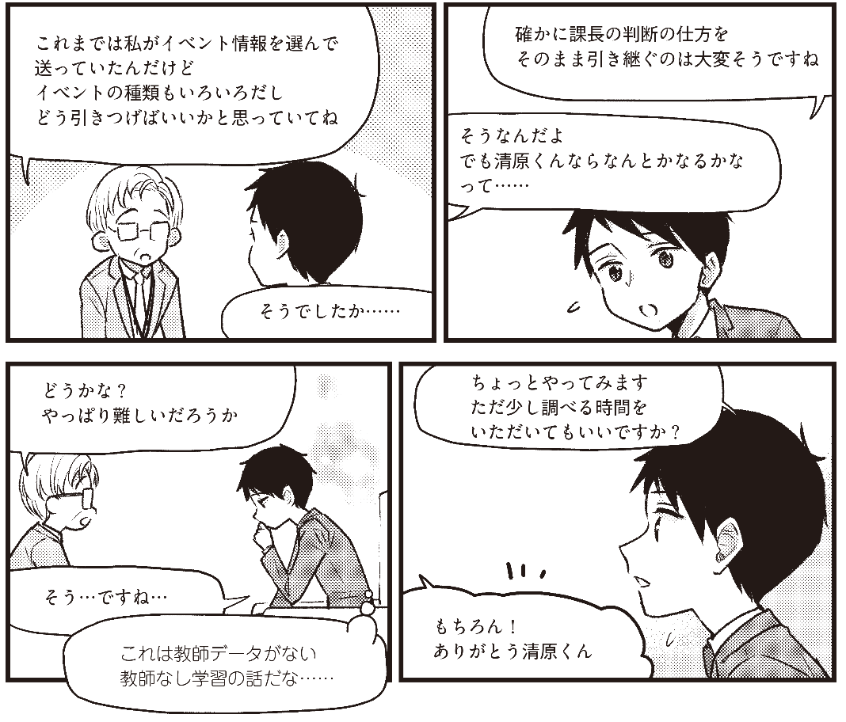
実践に携わる技術者
p.167 4-7コマ目

Slide 8
実践に携わる技術者の育成
開発経験
どの程度の性能でどの程度の効果をもたらすか判断
機械学習以外の選択肢も持つ
データの前処理
生データから、ツールへの入力に変換するまでが大変
欠損値・異常値の扱い、正解の信頼性の検討が必要
結果の妥当性の判断
データの性質に基づく正しい評価法の選択

Slide 9
実装に強い技術者
p.72 2コマ目

Slide 10
実装に強い技術者
開発環境構築
学習時間の短縮
GPUが使用可能な環境の構築、大規模データへのアクセス
開発フレームワークの選択
何が注目されているか、情報収集が必要
運用
運用ログの取得・可視化
実システム運用の経験が必要

